Slide 1

THực tập công nhân web đề tài : WEBSITE BÁN LINH KIỆN ĐIỆN TỬ
GvHD : T.S Võ đức hoàng
Thành viên nhÓM : Lê minh khai 16t3 Nguyễn văn mạnh 16t3 Đinh quang duy 16t3 Hoàng văn cường 16t3 hồ gia khanh 16t3

Slide 2
Nội dung đề tài
1. Cơ sở lý thuyết
3. Phân tích và thiết kế hệ thống
4. Công cụ thực hiện
5. Kết quả chương trình và hướng phát triển
2. Lý do chọn đề tài,mục đích và yêu cầu

Slide 3
Cơ sở lý thuyết
HTML (HyperText Markup Language)
Ngôn ngữ giúp người dùng tạo và cấu trúc các thành phần trong trang web,phân chia các đoạn văn,heading,links …Tuy nhiên đây không phải là ngôn ngữ lập trinh mà nó sinh ra để bố cục và định dạng trang web
CSS (Cascading Style Sheets)
Là ngôn ngữ tạo phong cách,trang trí và định kiểu cho những yếu tố được viết dưới dạng HTML
Javascript
Là một ngôn ngữ lập trinh đa nền tảng,ngôn ngữ lập trinh kịch bản,hướng đối tượng.JS cung cấp các thư viện tiêu chuẩn cho các object trong một môi trường bất kì
Javascript có 2 loại là :
Client-side js
Server-side js

Slide 4
Cơ sở lý thuyết
PHP (Hypertext Processor)
là một ngôn ngữ của lập trình có thể thực hiện kịch bản hoặc là đưa ra một loại mã lệnh mà được dùng chủ yếu trong việc phát triển những ứng dụng có liên quan đến việc viết mã cho máy chủ dùng để truy xuất cơ sở dữ liệu.
PHP rất thích hợp với việc viết cho web, bên cạnh đó khi sử dụng chúng cũng có thể nhúng được vào trang HTML một cách dễ dàng
Jquery
jQuery là một thư viện JavaScript đa tính năng, nhỏ gọn, nhanh.
jQuery đơn giản hóa việc duyệt tài liệu HTML, xử lý sự kiện, hoạt ảnh và tương tác Ajax để phát triển web nhanh chóng
Boostrap
Bootstrap là một framework cho phép thiết kế website reponsive nhanh hơn và dễ dàng hơn

Slide 5
Lý do chọn đề tài,mục đích,yêu cầu
Lý do chọn đề tài :
Theo thời đại 4.0 thì việc mua hàng trực tuyến đang ngày càng phổ biến và tiện lợi cho cả người bán lẫn người mua
Mục đích xây dựng :
Xây dựng một kênh bán hàng cho shop linh kiện điện tử
Phát triển thương hiệu cho shop
Chăm sóc,hỗ trợ khách hàng
Nâng cao hiểu biết về việc thiết kế web cho tất cả các thành viên nhóm
Yêu cầu :
Xấy dựng một website bán hàng cơ bản
Hỗ trợ đặt hàng trực tuyến trên website

Slide 6
Phân tích và thiết kế hệ thống
Sơ đồ chức năng
Sơ đồ user-case
Thiết kế cơ sở dữ liệu

Slide 7
Phân tích và thiết kế hệ thống
Sơ đồ chức năng
Cửa hàng linh kiện điện tử
Quản lý thành viên
Quản lý đơn hàng
Quản lý sản phẩm
Đăng ký
Đăng nhập
Phân quyền
Quản lý thông tin thành viên
Thêm sản phẩm
Cập nhật sản phẩm
Xóa sản phẩm
Cập nhật phản hồi
Xem đơn hàng
Duyệt đơn hàng
Quản lý danh mục
Thêm danh mục
Cập nhật danh mục
Xóa danh mục

Slide 8
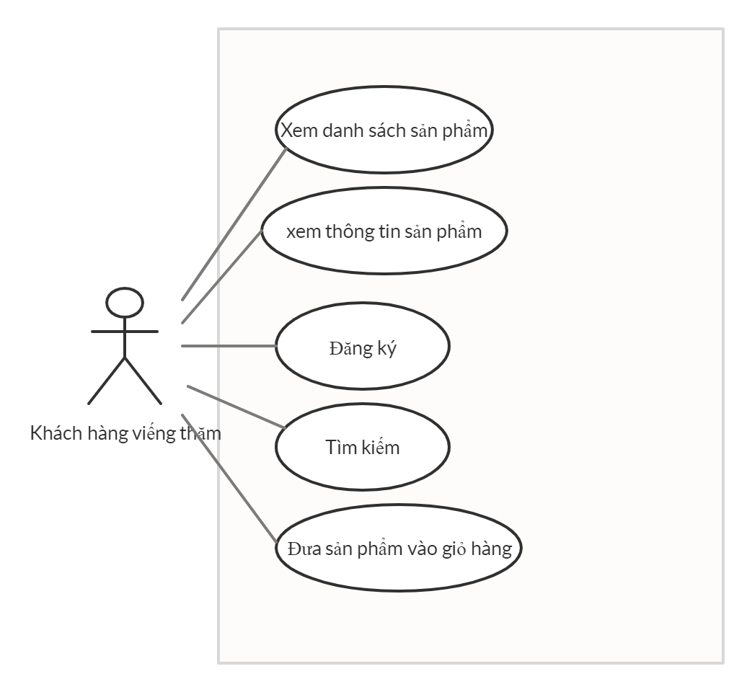
Phân tích và thiết kế hệ thống
Sơ đồ user-case
Usercase khách hàng vãng lai

Slide 9
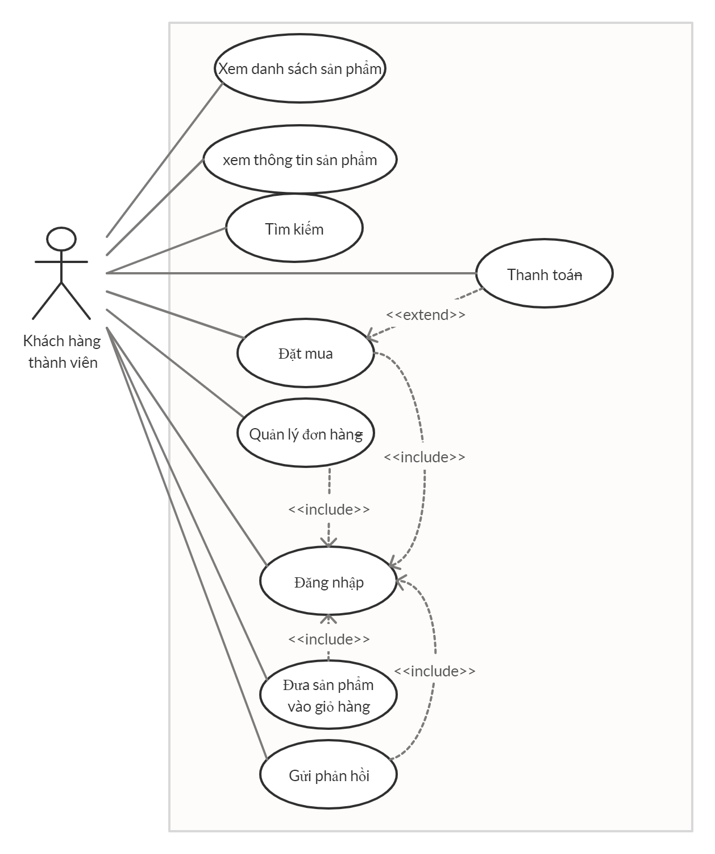
Phân tích và thiết kế hệ thống
Sơ đồ user-case
Usercase khách hàng thành viên

Slide 10
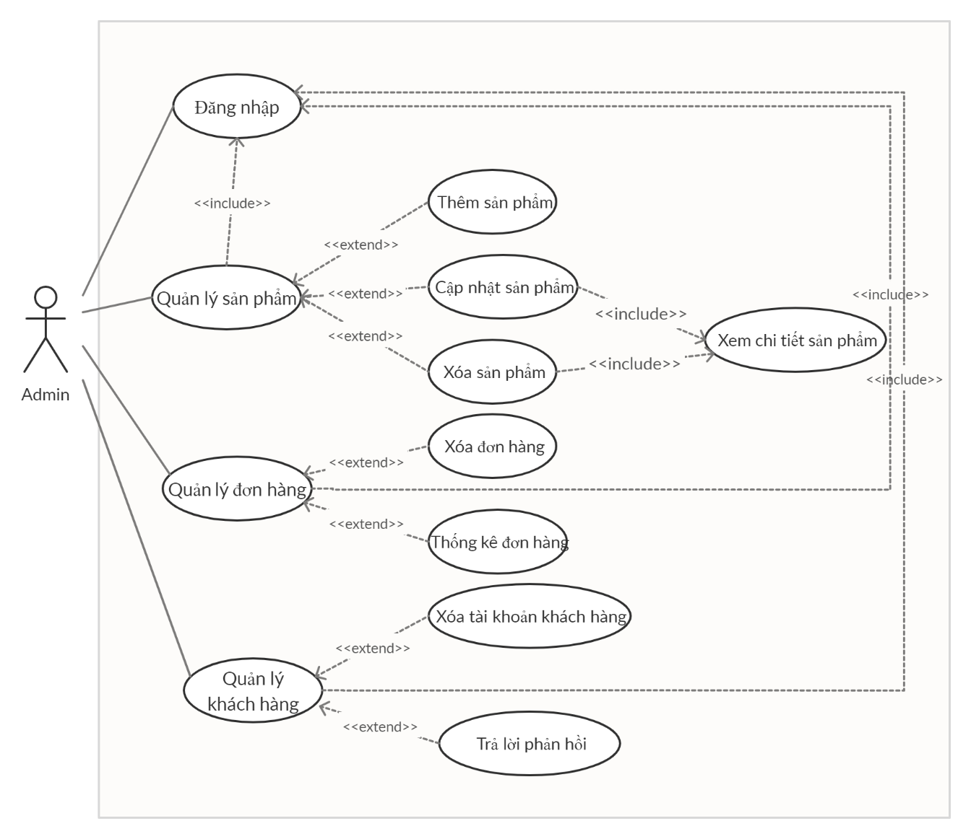
Phân tích và thiết kế hệ thống
Sơ đồ user-case
Usercase admin

Slide 11
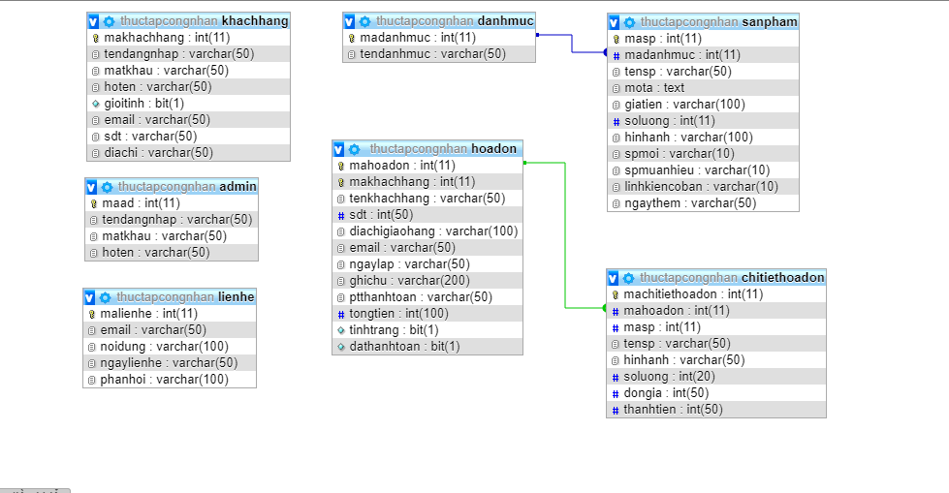
Phân tích và thiết kế hệ thống
Thiết kế cơ sở dữ liệu

Slide 12

Công cụ thực hiện
HTML
CSS
Boostrap
Mysql
PHP
Javascript

Slide 13
Kết quả chương trình và hướng phát triển
Đã đạt được
Quản lý danh mục sản phẩm
Quản lý danh sách sản phẩm
Quản lý thành viên
Đặt hàng trực tuyến
Quản lý hóa đơn
Xử lý đơn hàng
Tìm kiếm sản phẩm
Quản lý phản hồi
Quản lý
Chưa đạt được
Quản lý binh luận
Thanh toán bằng nhiều hình thức
Quản lý các thống kê

Slide 14
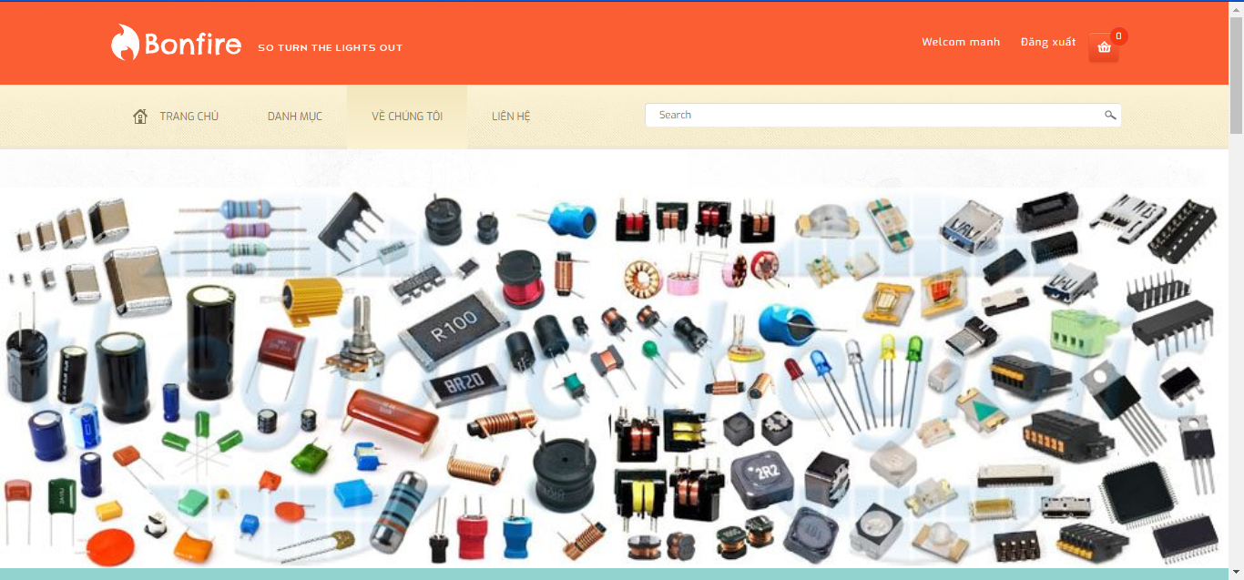
Kết quả chương trình và hướng phát triển
Một số hình ảnh về giao diện chương trinh
Giao diện trang chủ

Slide 15
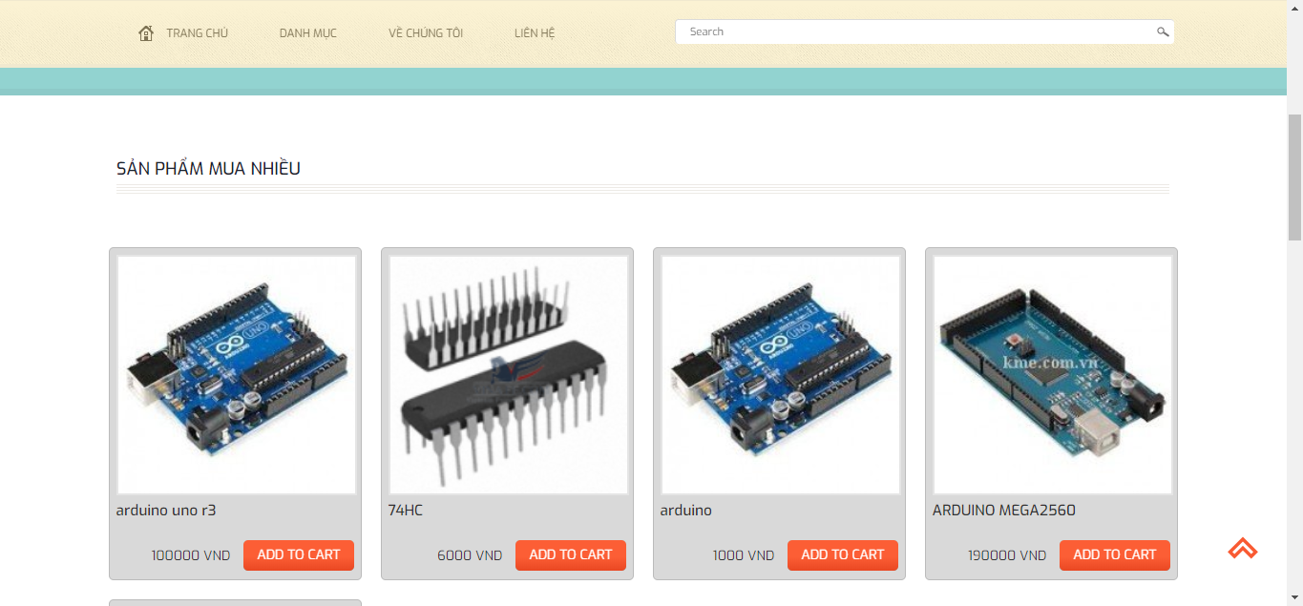
Kết quả chương trình và hướng phát triển
Một số hình ảnh về giao diện chương trinh
Giao diện trang chủ

Slide 16
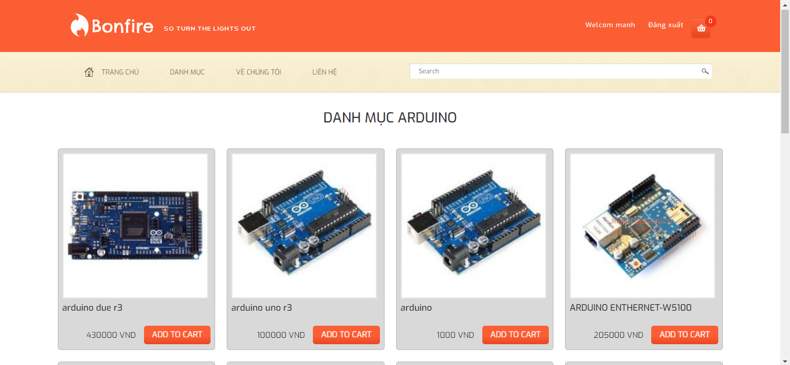
Kết quả chương trình và hướng phát triển
Một số hình ảnh về giao diện chương trinh
Giao diện các trang danh mục

Slide 17
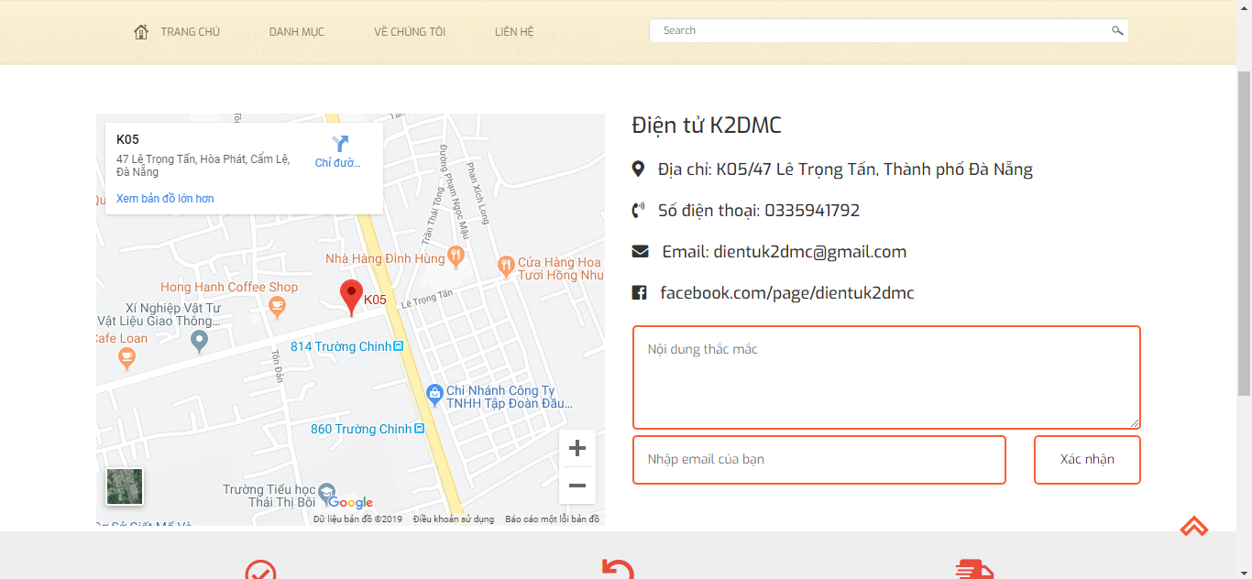
Kết quả chương trình và hướng phát triển
Một số hình ảnh về giao diện chương trinh
Giao diện trang liên hệ,phản hồi

Slide 18
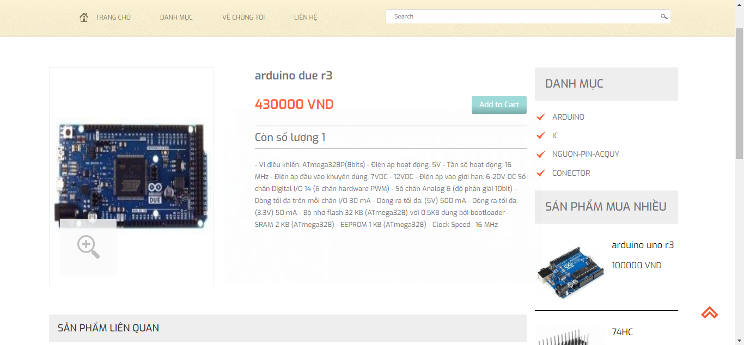
Kết quả chương trình và hướng phát triển
Một số hình ảnh về giao diện chương trinh
Giao diện trang chi tiết sản phẩm

Slide 19
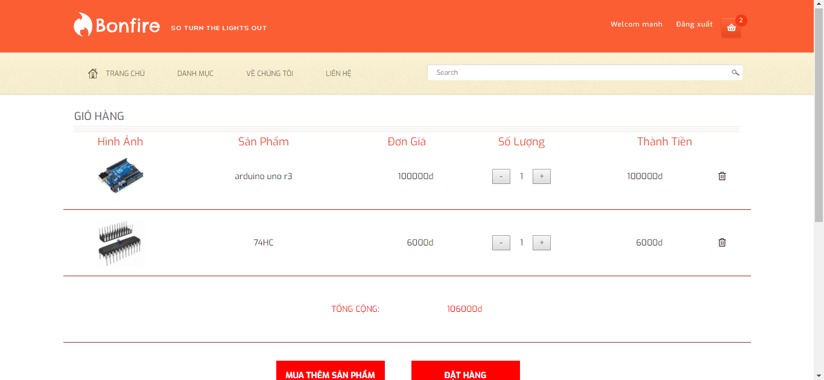
Kết quả chương trình và hướng phát triển
Một số hình ảnh về giao diện chương trinh
Giao diện trang giỏ hàng

Slide 20
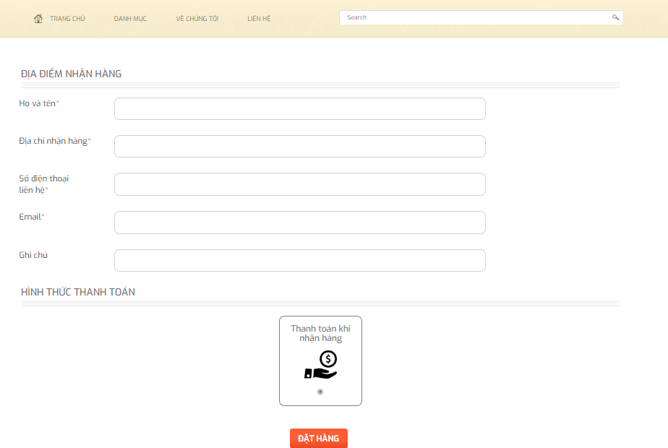
Kết quả chương trình và hướng phát triển
Một số hình ảnh về giao diện chương trinh
Giao diện trang đặt hàng

Slide 21
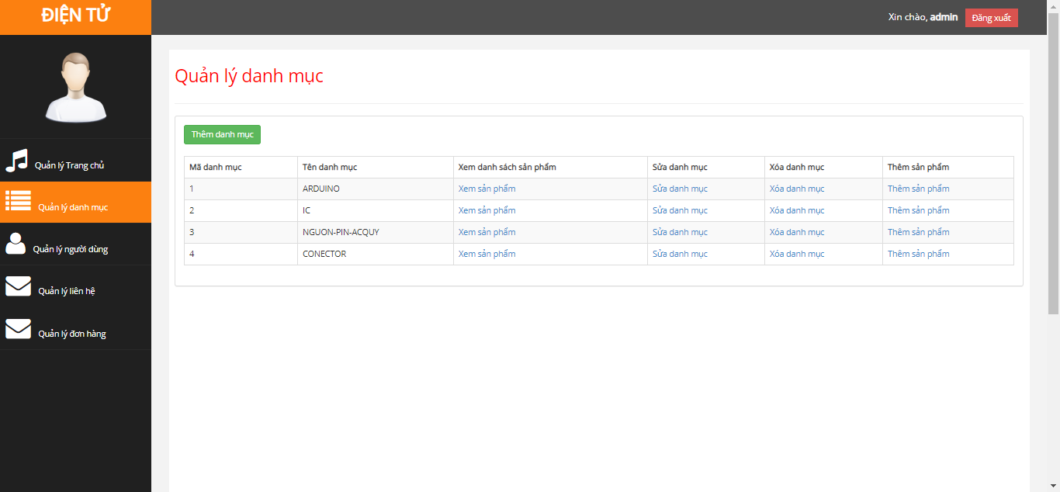
Kết quả chương trình và hướng phát triển
Một số hình ảnh về giao diện chương trinh
Giao diện trang quản trị

Slide 22
Kết quả chương trình và hướng phát triển
Hướng phát triển
Thiết kế lại giao diện đẹp mắt hơn
Xây dựng thêm chức năng bình luận sản phẩm và trả lời binh luận
Hỗ trợ thanh toán bằng nhiều phương thức mới
Xây dựng các chức năng thống kê cho trang quản trị
Tăng cường các tinh năng để bảo mật cho trang web

